Slide 1
Дисидентський рух
Підготував:
Марущак Вячеслав
11-а

Slide 2
Дисидентський рух
Зародження дисидентського руху
Прояви дисидентства
Релігійне дисидентство
Придушення дисидентства
Значення руху

Slide 3
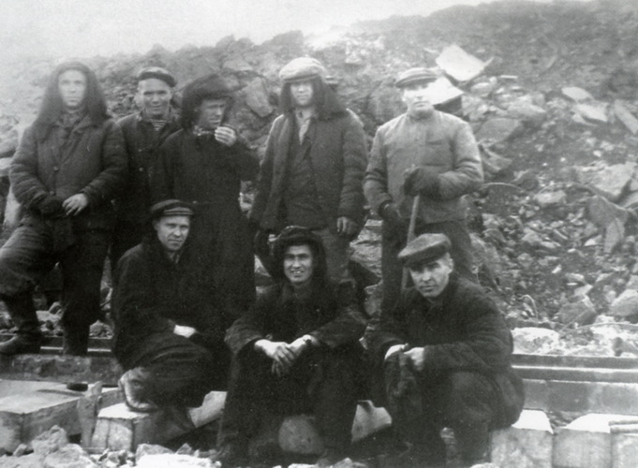
Дисиде́нтський ру́х — рух, учасники якого в СРСР виступали за демократизацію суспільства, дотримання прав і свобод людини, в Україні — за вільний розвиток української мови та культури, реалізацію прав українського народу на власну державність.
Степан Хмара та дисидентській рух

Slide 4
Зародження дисидентського руху
У 1950—70-х роках у Радянському Союзі виникло примітне явище, коли політику уряду стала відкрито критикувати невелика, але дедалі більша кількість людей, яких звичайно називали дисидентами й які вимагали ширших громадянських, релігійних і національних прав.
Як після десятиліть терору, в атмосфері жорсткого контролю й при всіх наявних засобах ідеологічної обробки міг зародитися цей гідний подиву виклик режимові? Дисидентство великою мірою виросло з десталінізації, з послаблення «паралічу страху», що було зроблено Хрущовим. Але обмежені викриття страхітливих злочинів сталінської доби викликали розчарування та скептицизм відносно й інших сторін режиму. Тому спроба Брежнєва обмежити лібералізацію викликала протести й опозицію, особливо серед інтелігенції.
Помітний вплив на формування інакодумства справляли зовнішні фактори. Передусім це стосується антикомуністичних виступів у країнах «соціалістичного табору», зокрема 1956 р. в Угорщині, потім Польщі, НДР, Чехословаччині, розгортання світового правозахисного руху, стимульованого прийнятою ООН у 1948 та розповсюдженою в Україні з 1963 року «Загальною декларацією прав людини» (СРСР не голосував за неї).

Slide 5
Дисидентський рух плинув у СРСР трьома потоками, що часто зливалися. Завдяки легшому доступу до західних журналістів найвідомішим був московський правозахисний, або демократичний, рух, що переважно складався з представників російської інтелігенції, серед провідників якої були такі світочі, як письменникОлександр Солженіцин та фізик-ядерник Андрій Сахаров. Іншою формою «антигромадської поведінки» був релігійний активізм. В Україні, як і в інших неросійських республіках, дисидентство викристалізовувалося у змаганнях за національні й громадянські права, а також за релігійну свободу.
Серед західних аналітиків українського дисидентського руху існує розбіжність щодо умов, котрі спонукали українців до відкритого протесту. Олександр Мотиль доводить, що до зародження дисидентства в Україні, як і в Радянському Союзі взагалі, спричинився насамперед політичний курс радянського керівництва, особливо хрущовська «відлига» й намагання Брежнєва покласти їй край. Відверто проукраїнська лінія Шелеста, поза всяким сумнівом, давала українській інтелігенції додаткову спонуку висловлювати невдоволення Москвою. Всеволод Ісаєв та Богдан Кравченко підкреслюють, що дисидентство було тісно пов'язане насамперед із соціально-економічною напруженістю. З огляду на організований Москвою величезний наплив в Україну росіян, вони вважають, що конкуренція за вигідну роботу між привілейованими російськими прибульцями та амбіціозними українцями часто схиляла останніх до підтримки вимог дисидентів надати Україні більшої самостійності.
Першими організаціями інакодумців України стали:
Українська робітничо-селянська спілка(УРСС) Створена у Львові у 1958 р., арештована — 1961 р.
Український національний фронт (УНФ) Створена З.Красівським та М.Дяком у 1964 р.
Український національний комітет (УНК)
Демократичний союз соціалістів
Партія боротьби за реалізацію ленінських ідей
Реалістичний робітничий гурток демократів — створений на Донбасі у 1956 р.

Slide 6
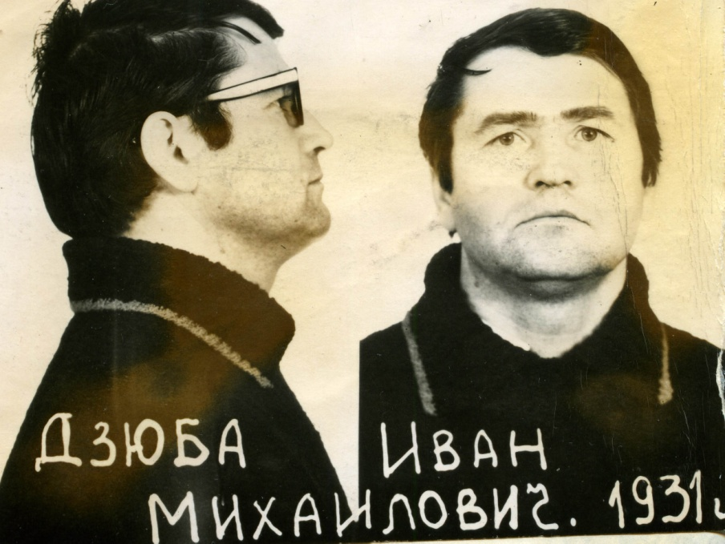
Українські дисиденти були дуже різноманітні у своїх поглядах та цілях. Іван Дзюба, літературний критик і один з найвидатніших дисидентів, однаково прагнув здобути як громадянські свободи, так і національні права. Він чітко висловив свою мету: «Я пропоную… одну-єдину річ: свободу — свободу чесного публічного обговорення національного питання, свободу національного вибору, свободу національного самопізнання і саморозвитку. Але спочатку і насамперед має бути свобода на дискусію і незгоду». Націонал-комуніста Дзюбу непокоїла велика розбіжність між радянською теорією та дійсністю, особливо в галузі національних прав, тому він закликав власті усунути її для блага як радянської системи, так і українського народу.
На відміну від нього історик Валентин Мороз продовжував інтелектуальні традиції українського націоналізму, відкрито виражаючи свою відразу до радянської системи та надію на її крах.
Проте взагалі українські дисиденти закликали до проведення в СРСР реформ, а не до революції чи відокремлення, й виступали проти національних репресій в Україні та за громадянські права в СРСР.

Slide 7
Перші прояви цього руху мали місце наприкінці 1950-х та на початку 60-х років, коли на Західній Україні було організовано кілька невеликих таємних груп. Виділялася серед них так звана «Група юристів» на чолі з адвокатом Левком Лук'яненком. Вона закликала до здійснення законного права України на вихід із Радянського Союзу. Після виявлення цих груп їхніх учасників на закритих процесах було засуджено до тривалих термінів ув'язнення.
У 1962 та 1963 роках Хрущов провів широко розрекламовані зустрічі з діячами культури та мистецтва. На них він роздратовано засудив «відступи від соціалістичного реалізму» та «прояви формалізму і абстракціонізму».
Інерція десталінізації продовжувала розбурхувати неспокій серед інтелігенції. Проведена у 1963 р. в Київському університеті офіційна конференція з питань культури та мови, участь у якій взяли більше тисячі чоловік, перетворилася на відкриту демонстрацію проти русифікації.
Приблизно в цей час студенти та інтелігенція стали постійно сходитися до пам'ятника Тарасові Шевченку в Києві не тільки для публічних читань творів поета, а й також для того, щоб критикувати культурну політику режиму. Підозріла пожежа 1964 р., що знищила фонд українських рукописів бібліотеки Академії наук України, викликала бурю протестів провідних діячів літератури.

Slide 8
Побоюючись, щоб події не вийшли з-під контролю, Кремль вирішив ударити по дисидентському рухові в усьому Радянському Союзі. Наслідком цієї політики в Україні став арешт наприкінці 1965 р. близько двох десятків тих, хто протестував особливо голосно. Щоб залякати інших, влада вирішила судити дисидентів відкритим судом.
Проте ця тактика бумерангом ударила по них самих, викликавши ще сильніші протести й опозицію. Побувавши на цих процесах у Львові, молодий журналіст і відданий комуніст свого часу В'ячеслав Чорновіл написав «Записки Чорновола» — збірку документів, що викривали свавільні, протизаконні й цинічні маніпуляції властей правосуддям.
У палкій промові перед великою аудиторією в Києві засудив арешти Іван Дзюба. Він також подав Шелесту й Щербицькому свою працю «Інтернаціоналізм чи русифікація?» — тонкий, ерудований і безжальний аналіз теорії й механіки русифікації в Україні. Після свого арешту в 1970 р. за антирадянську агітацію та пропагандуВалентин Мороз написав «Репортаж із заповідника ім. Берії», емоційна й викривальна сила якого спрямована проти сваволі радянського офіціозу та руйнування ним окремого індивіда й цілих народів.
Щоб не дати властям ізолювати дисидентів одного від одного й від суспільства, щоб інформувати світ про подробиці переслідувань в СРСР, у 1970 р. українські дисиденти почали таємно поширювати часопис «Український вісник». Хоч КДБ й зміг обмежити розповсюдження цих матеріалів в Україні, йому не під силу було запобігти їх проникненню на Захід. Там за допомогою українських емігрантів вони публікувалися й пропагувалися, що викликало у радянських властей замішання й переляк.

Slide 9
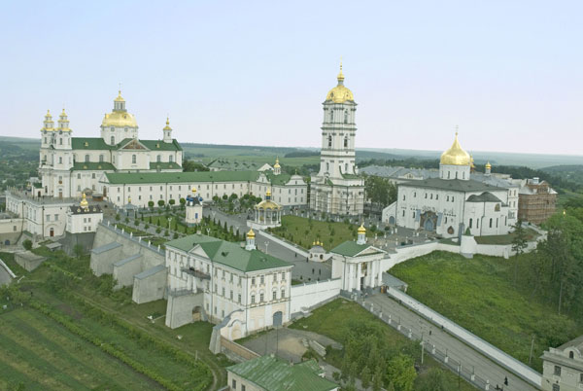
Окремий різновид дисидентства в Україні базувався на релігії. Теоретично радянська конституція гарантувала свободу віровизнання. Але режим удавався до цілого ряду заходів для боротьби з релігійними віруваннями та практикою. Вони включали обмеження релігійних публікацій, заборону навчати дітей релігії, проведення серед них атеїстичної агітації, засилання агентів у середовище священнослужителів і церковної ієрархії, закриття культових споруд, застосування до тих, хто стоїть за віру, громадських та економічних санкцій, обмеження можливості здобути освіту. Антирелігійна кампанія Хрущова у 1959—1964 призвела до закриття половини православних церков в Україні (з усіх близько 7 000 у 1959).
Релігійний опір прийняв форму петицій, протестів проти порушень свободи совісті і релігії, переконань та напівлегальної діяльності.
Намагання влади закрити 1974 Почаївську Лавру в результаті солідарного опору монахів і вірних та розголосу за кордоном не було здійснене. Духовна безплідність радянської ідеології, з одного боку, та обурення жорстокою політикою режиму, з іншого, зумовили відновлення потягу до релігії, особливо на селі.

Slide 10
Скажене переслідування Української греко-католицької церкви («церкви у катакомбах») не змогло цілком знищити її. В останні десятиліття таємні відправи для віруючих проводили на Західній Україні 300—350 греко-католицьких священиків на чолі з кількома єпископами. Існували навіть підпільні монастирі й таємні друкарні.
У 1968—1969 органи КДБ провели масові арешти серед священників Греко-Католицької Церкви, а 1969 єпископ В. Величковський був засуджений на три роки ув'язнення. 1973 священник В. Прокопів був заарештований за те, що супроводжав до Москви делегацію вірних, яка вимагала офіційного відновлення Греко-Католицької Церкви.
У 1982 р. Йосип Тереля організував Комітет захисту Української католицької церкви, що ставив собі за мету домогтися її легалізації. Хоч у відповідь на це режим став заарештовувати її активістів, серед українців Галичини та Закарпаття відданість своїй давній церкві не втрачала сили.
Православна церква в Україні, що офіційно називалася Російською православною церквою, перебувала у вигіднішому становищі, оскільки її визнавав радянський уряд. Але ціною цього було співробітництво з режимом, що доходило до плазування перед ним. Як наслідок, у православній церкві, й особливо серед її ієрархії, поширилися корупція, лицемірство і тенденція задовольняти державні інтереси за рахунок релігійних потреб. Це призвело до того, що кілька членів нижчого духовенства, зокрема жорстоко переслідуваний Василь Романюк, виступили з осудом як власних зверхників, так і держави.
Чи не найбільш войовничими і динамічними віровизнаннями в Україні в 1960—70-х роках були баптистська та інші протестантські церкви — п’ятидесятники, адвентисти,Свідки Єгови. Вони відправляли свої релігійні потреби в автономних конгрегаціях, навчали дітей, як цього вимагає їхня віра, нерідко відмовлялися реєструватися в органах влади, що ускладнювало властям контроль над ними. Їхні погляди, організація, що спирається на простих віруючих, відданість вірі приваблювали до них численних новонавернених, особливо на Східній Україні. В ці роки вони складали непропорційно велику частку «в'язнів совісті» в СРСР. До свого виїзду в Сполучені Штати першим провідником баптистів був пастор Георгій Вінс.

Slide 11
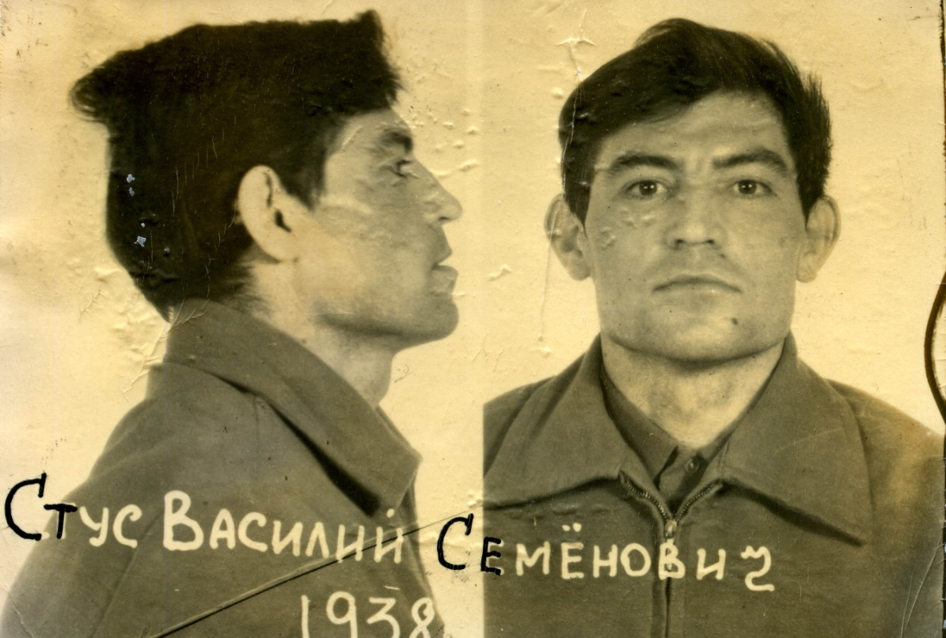
На початку 1980-х рр. в Україні інтелігентський дисидентський рух було практично розгромлено. Незважаючи на всю відвагу, натхненність та ідеалізм дисидентів і на одіозну поведінку їхніх гонителів, цей рух не набув широкої підтримки в Україні. Однією з причин цього стало те, що, крім засудження режиму й вимог дотримуватися законів, дисиденти не сформулювали виразної політичної програми. Питання, які вони порушували, не були проблемами щоденного життя, що хвилюють більшість населення.
Але вирішальною причиною невдачі дисидентського руху була природа системи, що протистояла йому. На дисидентів ополчилися всі потужні сили радянської системи й особливо всемогутній КДБ. Володіючи монополією на засоби комунікації, режим всіляко перешкоджав поширенню інформації про дисидентів серед громадськості. Коли ж якась інформація все ж з'являлася, то вона звичайно була спотвореною й змальовувала дисидентів у негативному світлі.

Slide 12
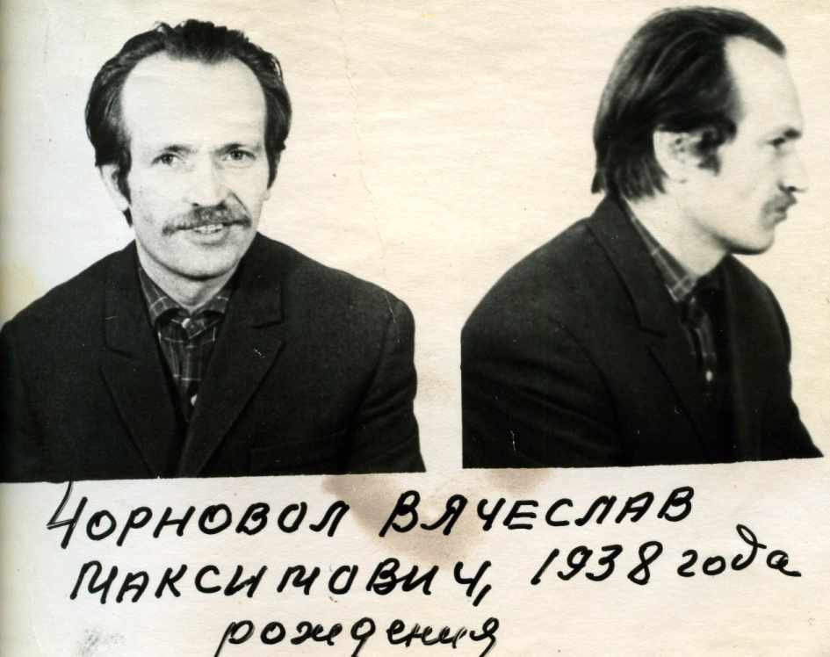
Але на відміну від сталінських часів таємна поліція вже не виявляла такого фанатизму й не знищувала дійсних і потенційних супротивників. Тепер вона намагалася ізолювати дисидентів від суспільства й, застосовуючи до них методи дедалі більшого тиску, змусити їх покаятися або замовкнути. Тим, хто критикував режим, відмовляли в робочих місцях, у можливості здобуття освіти їхнім дітям й навіть у даху над головою. Найупертіших засуджували до тривалих термінів ув'язнення або запроторювали до психіатричних лікарень, де їм давали препарати, що руйнують людську особистість. Знищуючи кількох, КДБ успішно вдавалося залякати багатьох.
У своїй діяльності в Україні таємна поліція була не такою обмеженою, як у Москві. Ізольовані від столичних західних журналістів, українські дисиденти не мали захисту так званої «парасолі гласності», як їхні видатні російські та єврейські колеги. Та й проблема національних прав українців не викликала на Заході великого інтересу. Тим часом, побоюючись українського націоналізму, режим проводив в Україні особливо жорстокі репресії. Ось чому київський КДБ мав репутацію найбрутальнішого в СРСР, ось звідки непропорційно велике число саме українських репресованих.

Slide 13
Рух опору в Україні здобув широкий розголос у СРСР та за кордоном. Важливіші його публікації дісталися за кордон і були перекладені на чужі мови. Гуманні політичні позиції руху здобули йому прихильне наставлення поступових кіл світу. В обороні ув'язнених учасників українського руху опору виступили серед іншого в СРСР — академік А. Сахаров, П. Літвінов, О. Єсенін-Вольпін, В. Некрасов; у західному світі — діячі культури, науки, видатні письменники, між ними також деякі особи, відзначені Нобелівськими преміями (Гайнріх Бель, Сальвадор Лурія, Ґунар Мірдал, Ґюнтер Ґрас, Норман Мейлер, Еріх Фром, Ернест Мандель, Наум Чомський, Ленард Бернстін, Артур Шлесінджер та ін.).
Дисиденти зайняли помітне місце у світогляді населення. Завдяки їх самовідданій боротьбі у громадський свідомості поступово стверджувалася думка, що український народ є не просто придатком до «великого брата», що можливе створення незалежної держави. З середовища дисидентів вийшло багато видатних політиків часуперебудови, серед яких учасник Народного Руху України В'ячеслав Чорновіл.
Досяг успіху рух за визнання УГКЦ, розпочатий в середині 1980-х років митрополитом Стернюком та підпільною ієрархією. Переломними подіями були багатотисячний молитовний похід у Львові до Собору Святого Юра 17 вересня 1989 року з вимогою легалізації УГКЦ в Радянському Союзі і зустріч Папи Івана Павла II з Михайлом Горбачовим в грудні того ж року. Вони дали початок легалізації УГКЦ.
З початком та розгортанням перебудови Михайла Горбачова поліцейский тиск з боку держави на суспільно-культурну сторону життя громадян СРСР було поступово знято.

